Slide 1
PSU Week 2017 May 抜粋
新しいシスコ コラボレーション
全体ビューを理解する
シスコシステムズ合同会社
2017年6月
本資料に記載の各社社名、製品名は、各社の商標または登録商標です。

Slide 2
あなたが取り組む
ワークスタイルの変革は？

Slide 3



Slide 4

変化する働き方
モバイル メッセージング
場所に依存せずに働く
チーム ワーク
2018年までにはチームのコーディネート、コミュニケーションの50％がモバイル グループ
コラボレーション ツールに
よって行われる
2020年までには企業の90％が社員にモバイル ワークツールを提供する
過去25年間で 社員間での
コラボレーティブなアクティビティは50％増加している
50%
90%
50%
–Gartner
–Frost & Sullivan
–Harvard Business Review

Slide 5

①会議のやりかたをかえる

Slide 6


どこからでも働き、
どこからでもアクセス
自分に選択肢を
②スマート + つながる
自分の働く場所を
パーソナル化
ワーク ライフ バランスの向上
自分の生産性の向上
より効率よくチームにつながる
Notes:
6

Slide 7


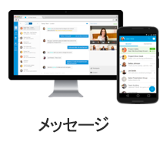

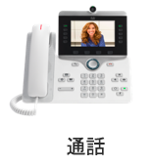


シスコ コラボレーション戦略
App Centric

Slide 8

アジェンダ
１，Cisco Spark Messageと Cisco Spark Boardを提案する
２，Cisco Telepresenceを提案する
３，Callingの提案する

Slide 9
Spark Board
Spark Message
１，Cisco Spark Messageと Cisco Spark Boardを提案する

Slide 10
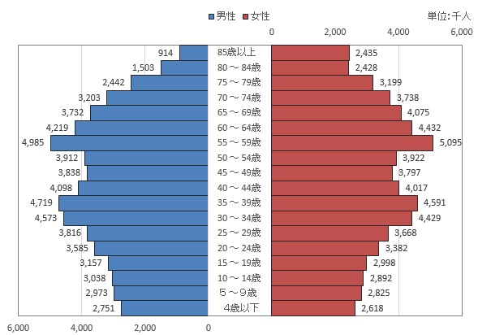

なぜワークスタイル変革？
生産性向上、労働参加率向上、イノベーションの欠如
付加価値・生産額
労働生産性＝
投入リソース（時間ｘ人数）
少子高齢化による人口問題
画一的な労働制度
少子高齢化により人口減少が続き、2030年には15~64歳が今より1,250万人減少する
一億総活躍社会実現に向けた３つの柱
１，処遇の改善 / ２，制約の克服 / ３，キャリア構築

Slide 11

多様な働き方を実現するために
ICT (Information Communication & Technology)を活用し、在宅勤務形態の促進だけではなく、サテライト オフィス勤務、モバイル勤務、雇用型/非雇用型テレワークの導入を促進する。
１）場所に依存せず、２）密度の濃いコミュニケーション、コラボレーションを行う環境を提供し、３）イノベーションを生み出しやすい仕事のやり方の実現、の３つが鍵となる。
必要な人だけが実行するものではなく、企業全体で実行することが必要

Slide 12
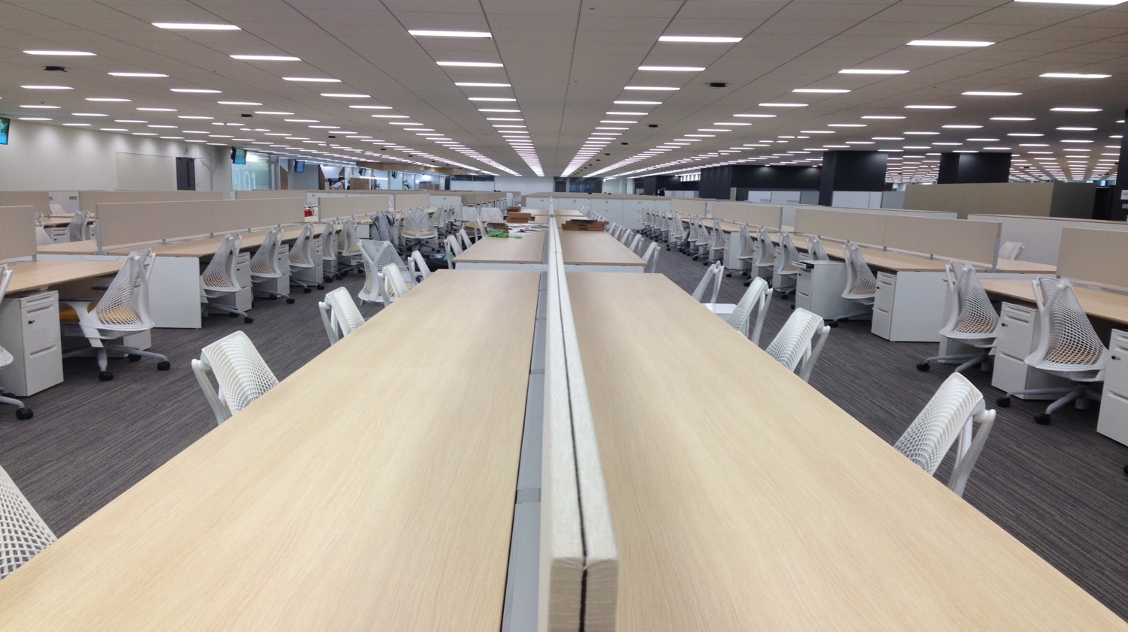

ワーク スタイル変革の実施状況
変革へのニーズを
感じておらず実施していない
断念
検討の経緯がなく、
現在も導入していない
既に実施済み
Why?
31%
50%
変革へのニーズを
感じているが実施していない
出所：デロイトトーマツコンサルティング 「ワークスタイル実態調査2015」を基にシスコ作成

Slide 13
変化しているワーク スタイル変革の目的
離職率低減・働きやすいオフィス作り・魅力ある職場
俊敏に変化する組織づくり
情報の整理とフローの改善
出所：デロイトトーマツコンサルティング 「ワークスタイル実態調査2015」を基にシスコ作成

Slide 14
コミュニケーションの活性化が鍵

Slide 15
多くの社員は実は課題を認識している
出典: ガートナー / 調査: 2016年2月 n=515

Slide 16


チームのコミュニケーション
会議、打ち合わせ
情報共有
「長引く」
「メール頼り」
「会議室がない。。」
「Re: であふれる」
「共有が難しい」
「管理できない」

Slide 17
チームのコミュニケーション
会議・打ち合わせ
情報共有
「長引く」
「メール頼り」
「会議室がない。。」
「Re: Re: Re:… 」
「共有が難しい」
「管理できない」

Slide 18




































会議の”あるある”早く言いたい
ついにキックオフ会議！ ただし１名がインフルエンザで欠席。
ようやく全員が揃い、プロモーションのためのアクション項目決定！ ただし、課長が別の会議のために途中で退席し、決定事項を別途説明するように言われる。
ホワイトボードで説明、スマホで写真をとり、メールで送信するも、PPTに書き起こして
送信するようにお願いされる。。
会議開催するも、肝心な課長が急遽出張。他のメンバーも呆れだす。。
ようやくアクションアイテムが決定し、来月から開始することになり、まずは
一安心
プロジェクターの確保を忘れる。。
人数分の 資料を印刷
パシャ！
1, ------
2,---------
3, -------------
欠席
欠席
欠席
1
2
3
4
5
3月1日
3/2
3/9
3/11
3/14
3/14
3/16
3/19
3/26
3/27
3/31
４月より新組織になり、チーム解体することは課長のみ知っている。。
諏波男君はこの後やる気がなくなり
退職することに。
諏波男君
新販売プロモーションのアイデアがひらめく
営業販売推進課のメンバー全員の予定があう日、会議室があいている日を検索
企画の詰めが甘いと課長より指摘され、再検討して再度会議のセットアップを命じられる
課長への説明のための会議をセットアップ。
進捗確認会議のスケジュールを行う
再度セットアップ！！

Slide 19
「ワーク」が変えられない現状の課題
会議室に全員が集まらないと意見交換ができないので 会議の回数が増える
会議室の設備がアナログのため会議開始まで時間がかかり、 会議中の情報の共有が困難
メールが唯一の情報共有ツールになっている
メール、電話、メモ、ホワイトボードなど利用するツールが多過ぎて ノウハウとして残したい情報が分散。検索が困難

Slide 20
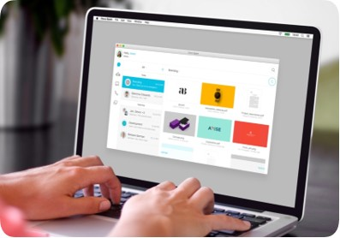



「ワーク」が変えられない現状の課題
会議前
会議中
会議後
メール中心
アナログ中心
メール中心

Slide 21

デジタル化が導くワークスタイル
働く場所
Teamwork at its best
01000011 01101001 01110011 01100011 01101111
デジタル化
新たな働き方
作業プロセス
01010011 01110000 01100001 01110010 01101011

Slide 22


次に仕事で「主力選手」となるツール
通話
電子メール
ビジネス メッセージング
2018 年までに、チームのコーディネーションおよびコミュニケーションの 50 % は
モバイルのグループ コラボレーション アプリを使用して行われるようになります。
- Gartner

Slide 23

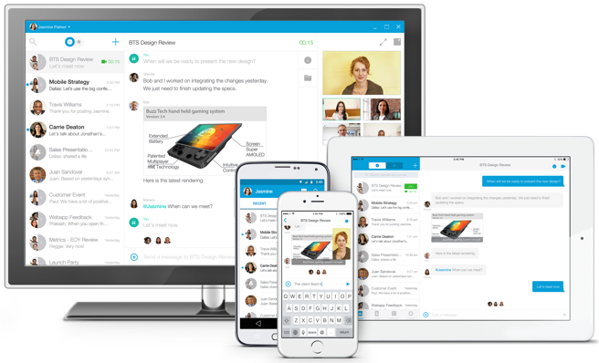
Cisco Sparkとは
プロジェクトにかかわる全ての人に、仮想協業
スペースを即座に作成し、より生産的なチーム
コラボレーションを実現する為のアプリケーション
メモ
意思決定
人
部屋
文書
タスク
電話
スクリーン
協業場所を即座に作成
メッセージとファイルの永続的な保存
全ての社員と情報に
出会える場所
卓越したビジネスクラス
のエクスペリエンス

Slide 24
ビジネスメッセージングへのシフト
インスタント メッセージ
ビジネス メッセージ
注意を引く
タスク実行する
1:1 のコミュニケーション
チームワーク
コンタクトリスト
トピック + プロジェクト
vs
常にまっさらな状態から開始
最後にコメントした箇所から再開
質問をする
必要なものを検索する・尋ねる
アドホック メッセージ + ファイル
リッチ コンテント + 音声・ビデオ

Slide 25


Cisco Sparkとは
ビジネス メッセージング
VS
インスタント メッセージング
チームワーク
1 対 1
1:1
TOPICS
TEAMS

Slide 26
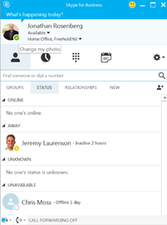
Cisco Sparkとは
ビジネス メッセージング
VS
インスタント メッセージング
トピックごとに構成
友達リスト
E
ENT営業
3 USERS
エンタープライズ営業の部屋
CTO直レポ
C
13 USERS
ダイレクト レポート メンバーの部屋
C
Cisco Live iTalk
6 USERS
Cisco Live準備のための部屋

Slide 27


Cisco Sparkとは
ビジネス メッセージング
VS
インスタント メッセージング
会話が終わったところまでを
どの端末でも同期可能
常に端末毎の
状態からリスタート
2 DAYS AGO
2 DAYS AGO
Offline
YESTERDAY
YESTERDAY
TODAY
TODAY

Slide 28

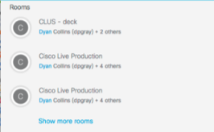
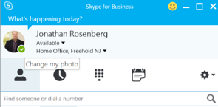
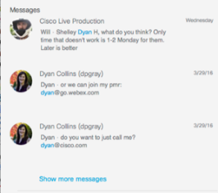
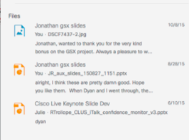
Cisco Sparkとは
ビジネス メッセージング
VS
インスタント メッセージング
必要な情報がすぐに探せる（検索）
もう一度聞かないとダメ
以前に資料送ってもらったと
思うんだけど
どこにいったのか忘れてしまったので、
悪いんだけどもう一度
送って持っていいかな？？・・・

Slide 29

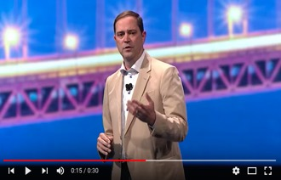
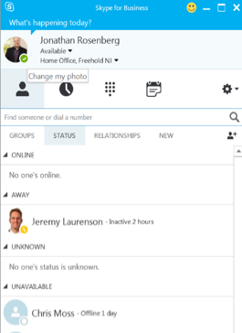
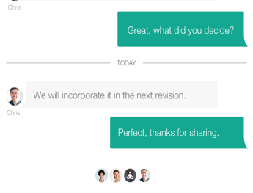
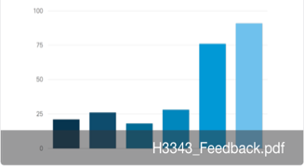
Cisco Sparkとは
ビジネス メッセージング
VS
インスタント メッセージング
多様なコンテンツやコミュニケーションで
自分好みにアプローチ
アドホック メッセージ
ファイルの交換のみ

Slide 30



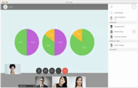
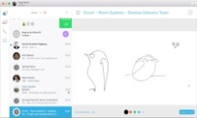





Cisco Spark “タッチひとつで簡単に”
書く
聞く
話す
共有
描く

Slide 31
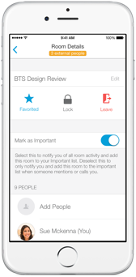
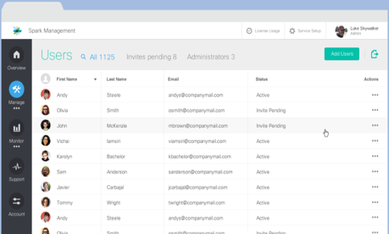
ビジネス クラスのセキュリティ機能
暗号化
ユーザ アクセス制御
IT 管理
追加：シングル サインオン、ディレクトリの同期、分析結果の表示機能を追加
エンド ツー エンドの
暗号化：クラウド内の
エンド ツー エンドの
暗号化、および送信
データやメディアの暗号化
ルームのロック：ルームの参加者やコンテンツを管理*
*無料版には含まれていません

Slide 32










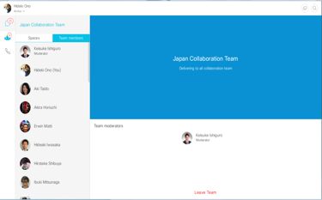


Sparkにより劇的に変わる仕事の進め方
書く、資料共有、話す、描くを継続
Spark board
大阪出張中の課長は
ビジネスホテルから参加
会議室での会議
新幹線から音声のみで参加
3月1日
３月6日
②メンバーを招待する
チーム メンバーの調整、
情報の整理、タスクを進めることに
楽しさを覚えて、ますます仕事が
好きになっていく諏波男さんがそこにいた。。
①チーム名、目的、参加メンバーを決める
諏波男君
新販売プロモーションのアイデアがひらめき、チーム作成を行う。
アクション アイテム確認のための意思決定を行う会議を
事前にスケジュール

Slide 33


Cisco
Spark Board
© 2017 Cisco and/or its affiliates. All rights reserved. Cisco Public

Slide 34


1
ワイヤレス
プレゼンテーション
55-inchの4K UHDスクリーンに
プレゼンテーション、資料共有
© 2017 Cisco and/or its affiliates. All rights reserved. Cisco Public

Slide 35


2
デジタル
ホワイトボード
Cisco Spark Board上、Spark App でホワイトボード機能を
利用し、自動でCisco Sparkの Spaceに保存
© 2017 Cisco and/or its affiliates. All rights reserved. Cisco Public

Slide 36


3
ビデオ
カンファレンス
高解像度映像、高音質音声で
業界最良のユーザー体験を
© 2017 Cisco and/or its affiliates. All rights reserved. Cisco Public

Slide 37

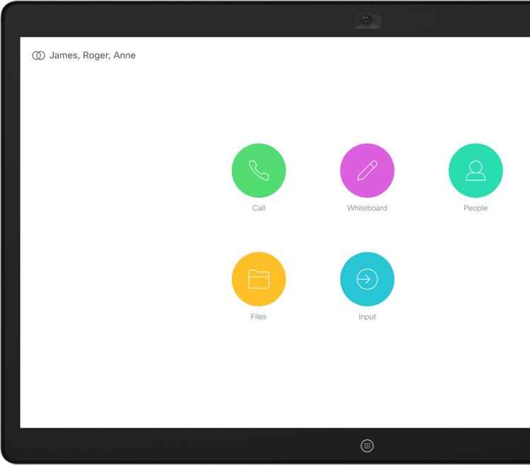
Cisco
Spark Board の革新
モバイルが鍵。自動で起動
3分セットアップ
社内・社外問わず利用可能
必要なのはインターネット接続のみ
© 2017 Cisco and/or its affiliates. All rights reserved. Cisco Public

Slide 38

追加された提案の軸
準備
チャット、ドキュメントを
Spark Spaceで
プレゼンテーション
ワイヤレス、ケーブルでSpark Spaceに共有
エンゲージ
業界最良の音質・ビデオと
インタラクティブな資料共有
フォローアップ
コンテンツにどのデバイスからも いつでもアクセス

Slide 39


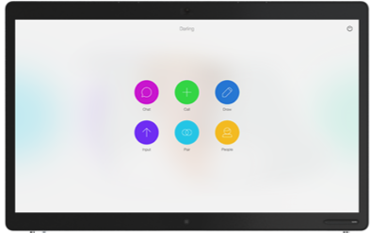









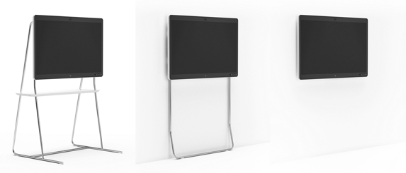
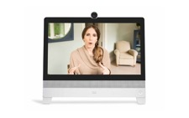

チームで
クラウド利用に最適化
Cisco MX800 Dual
Cisco MX800
Cisco MX700
Cisco MX300 G2
Cisco MX200 G2
Cisco Spark Board 55
Cisco Spark Room Kit Basic
NEW
Cisco Spark Room Kit
NEW
Cisco Spark Room Kit Plus
Cisco Spark
Room Kit Integrator
Cisco Spark Board 70
Cisco DX70
Cisco DX80

Slide 40
２， Cisco Telepresenceを提案する

Slide 41



会議形態により選択
遠隔地との会議
チーム ワーク促進、チームで創造
Cisco Spark Room Kit Series
（Cisco Spark, オンプレミス、ハイブリッドへも登録可能）
Cisco Spark Board
Notes:
What are the jobs that need to be done in your organization?

Slide 42

遠隔との会議 バーチャル空間を作りだす
Cisco MX800 Dual
Cisco MX800
Cisco MX700
Cisco MX300 G2
Cisco MX200 G2
NEW
Cisco Spark Room Kit
NEW
Cisco Spark Room Kit Plus
Cisco SX80
Cisco SX10
Cisco SX20
Cisco DX70
Cisco DX80

Slide 43


Spark Room Kit
Room Kit
Room Kit Plus
最大 7 名の部屋に最適
最大 14 名の部屋に最適

Slide 44



主な機能
スマート プレゼンテーション
スマート会議
スマート インテグレーション
ローカルでの使用や会議にも対応
有線またはワイヤレス
4 K解像度
デュアル スクリーン
自動起動→ BYOD とペアリング
常に全員表示 - インテリジェント フレーミング
内蔵スピーカーとマイクを使用した高音質音声
メトリック - 人数/使用率
CEC - スクリーン連携
室内制御

Slide 45




ベスト オーバービュー「2.0」
ベスト オーバービューは、SpeakerTrack 60 で最初に導入されたトラッキング機能です。この機能は、会議室にいる人数に基づいて最適な全体画像を選択します。ベスト オーバービューは、SpeakerTrack を有効にすると自動的に有効化されます。下の青い四角形はカメラが捉えている範囲です。赤い四角形は、メインの全体映像からトリミングしたベスト オーバービュー画像です。緑の四角形は検出した顔です。画像の送信先にはベスト オーバービュー画像が表示されます。ベスト オーバービューには、カメラの捕捉範囲に収まっている人物全員が含まれます。

Slide 46
ベスト オーバービュー（会議室の人の位置に応じて変化）
「ベスト オーバービュー」は会議室の状況や変化に応じて対応するハイテク機能です。下の例のように、1 人が会議室にいる場合のベスト オーバービューでは、その人がフォーカスされています。すると、別の 1 人が入室してテーブルの向かい側に座ります。トラッキング システムはその動きを検出し、その人を含めるようにベスト オーバービュー画像を拡大します。誰かが立ったり座ったりした場合にも、同じように処理されます。

Slide 47


SpeakerTrack「2.0」
SpeakerTrack ではこれまで、多くの可動部品を備えた機械式 PTZ カメラの Precision 60 カメラを使用していました。新しいルーム システムでは、カメラに
可動部品はなく、PTZ 機能は完全にデジタル化されています。新しい SpeakerTrack 機能は高速になり、信頼性が増しています。
ベスト オーバービューで使用されているのと同じトラッキング システムが SpeakerTrack 2.0 でも使用されています。異なる部分として、ルーム システムでは発言者を検知し、発言者やその周辺に座っている人物にできるだけクローズアップします。画像をトリミングする際に顔が半分にカットされてしまうことは
ありません。
かくかくしかじか…

Slide 48
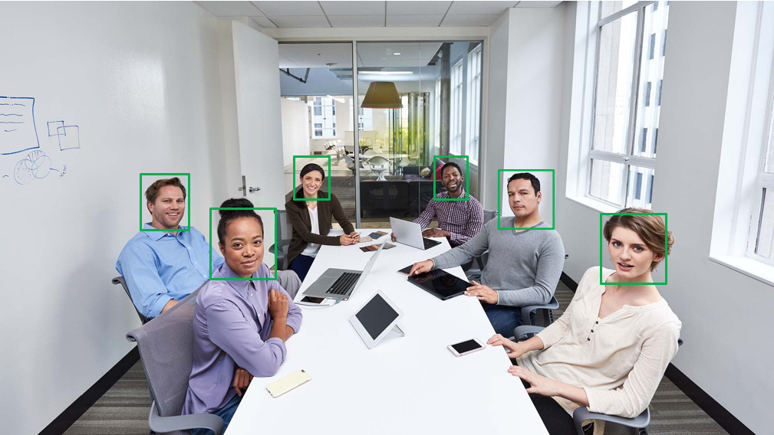
Audio distance: 1.90 Quality: 0.58 Far end: 0 F: 0.0% T: 86.4% U: 0.0% N: 0.0% S: 235 People count: 6

Slide 49
Audio distance: 1.90 Quality: 0.58 Far end: 0 F: 0.0% T: 86.4% U: 0.0% N: 0.0% S: 235 People count: 6
黒/グレーの四角形 = ベスト オーバービュー（送信先で表示される範囲）
緑の四角形 = 検出された顔
二重の緑の四角形 = 検出された顔および発言中の参加者
Notes:
コマンド：xcommand Cameras SpeakerTrack Diagnostics Start で有効化
SpeakerTrack を有効化すると無効化：xcommand Cameras SpeakerTrack Activate
診断モード パラメータの説明（前のスライドの画像参照）
[音声距離（Audio distance）]：1.90 = 発言中の参加者までの距離
[音質（Quality）]：0.58 = 音声三角測量方による音質インジケータ。スケールは
0.00 ～ 1.00
[送信先（Far end）]：0 = 送信先で発言している場合は 0 以外
F. 0.0% = 検出された音声
T: 86.4% = ノイズ以外
U: 0.0% = 検出された超音波
N: 0.0% = 無音
S: 235 =音波アルゴリズムのサンプル数

Slide 50






自動スリープ解除
自動スリープ解除機能は、部屋の中の動きを検出する超音情報を再利用し、近くでモーションを
検出したらシステムを自動的にスリープ解除します。この機能は 新しい Room Kit プラットフォームでのみ利用できます。
この機能はデフォルトでは無効になっています。この機能では、誰かが入室したと同時に自動的にスリープ解除する優れたエクスペリエンスを目指しています。

Slide 51


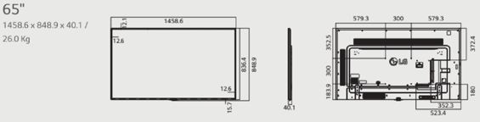
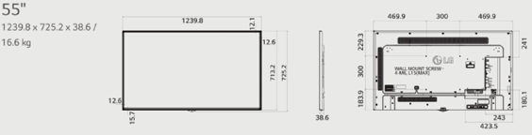
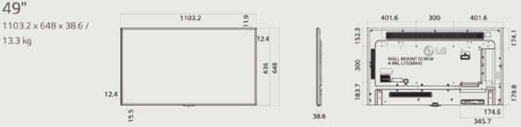
Cisco Spark Room Kit のシスコ推奨スクリーン
シスコは LG 社との連携により 3 つの UHD スクリーンをテストし、これらのスクリーンを最高のエクスペリエンスを提供する「シスコ認定」スクリーンとして
います。これにより、新しい Cisco Spark Room Kit 用に品質が確認されたスクリーンの中からお客様にお選びいただけます。推奨スクリーンには、65、55、49
インチの各サイズがあります。
スクリーンの詳細については、以下のリンク先を参照してください。
http://www.lg.com/global/business/information-display/digital-signage/lg-49UH5C [英語]
http://www.lg.com/global/business/information-display/digital-signage/lg-55UH5C [英語]
http://www.lg.com/global/business/information-display/digital-signage/lg-65UH5C [英語]

Slide 52
Cisco Room Kit インフラ ストラクチャー オプション
オンプレミス CUCM
  バージョン 9.1(2)（最小）
  デバイス パック必須
オンプレミス Expressway-C (VCS)
  最新 Expressway-C (VCS)ソフトウェア推奨
  TMS バージョン 15.5 以上必須
Spark Cloud
  自動ソフトウェア アップグレード

Slide 53




あたらしいクラウドでの導入方法 (2017年6月予定）
CS-KIT-MSRP-K9 (Cloud Subscription 専用型番)
端末
➕
登録ライセンス
A-SPK-SH-RMK (Top型番 A-SPK-SH)
➕
Spark Cloud
Shared Meeting
A-SPK-SH-CLD-SMP (Top型番A-SPK-SH)
250人で共有可能なAdvanced Meeting = M3

Slide 54


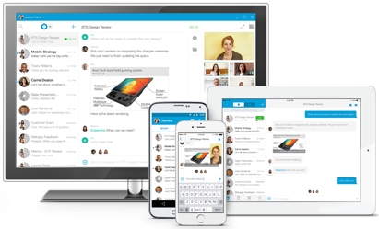
あたらしい発信の方法
ビデオ会議端末のアドレス帳はもはや不要！
Sparkから人にかける
個人利用ならそのままスマホ、PC等で
会議室で利用したい場合は簡単スワイプ会議端末に以降
会議室利用したい
自席、自宅、外出先
ビデオ会議端末
Sparkアプリが端末と自動ペアリング
スマート デバイス
PC/MAC上のSpark アプリ

Slide 55

３，Callingの提案する

Slide 56

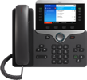


Spark Cloud と Cisco UCをつなげる
Cisco Expressway
Directory Connector
Call Connector
Calendar Connector
Cisco
Call
Control
Hybrid
Call
Service
Hybrid
Calendar
Service
Hybrid
Media
Service
Hybrid
Directory
Service
Cisco Expressway x8.7.1
CUCM 10.5(2)SU3 or Cisco HCS 10.6
Cisco Expressway x8.7.1
Exchange 2010, 2013, 2016, Office 365
Installed on Windows Domain Server (2003, 2008 R2 or 2012) with administrator user privileges
Notes:
3) You need to deploy Cisco Expressway to connect Cisco Spark to your existing Cisco UC/call control services
How do Cisco Spark Hybrid Services work?
Cisco Spark Hybrid Services use Hybrid Service Connectors to securely connect Cisco Spark service to an organization’s premises or to a Cisco HCS partner cloud. The connectors are software applications that integrate on-premises or Cisco HCS components with Cisco Spark to enable these hybrid services. Hybrid Call Service Connector and Hybrid Calendar Service Connector run as applications within Cisco Expressway™. The Directory Service Connector runs as a service on a Microsoft Windows® Server for Microsoft Active Directory® synchronization.
There are no incremental subscription or fees for deploying Cisco Spark Hybrid Services. The Hybrid Service Connectors and Cisco Expressway™ are downloadable free of charge and are part of the Cisco Spark service.
How does Cisco Spark Hybrid Call Service work?
Similarly to other Cisco Spark Hybrid Services, Call Service uses a hybrid service call connector software application that runs as a module within a Cisco Expressway™.
In addition, Hybrid Call Service conncotors requires a Cisco Expressway™ firewall traversal solution to enable calls between Cisco Spark and your existing call control.
Requirements for Cisco Spark Hybrid Call Service
To enable Hybrid Call Services, organizations will need to use one of these Cisco call controls listed under Hybrid Call Service on the left - Note that Cisco Business Edition has Cisco Unified Communications Manager as part of all its packages so please make sure you have the right version.
They will need to procure one or more of the Cisco Spark offers – M1, M2, M3
They will need to deploy Cisco Expressway. Organizations using Cisco HCS do not need Cisco Expressway on their premises. Instead, their Cisco HCS partner will deploy it in the cloud as part of their Cisco Spark Hybrid Service offering.
How does Cisco Spark Hybrid Calendar Service Work?
Cisco Spark Hybrid Calendar Service uses a Calendar Connector deployed on Cisco Expressway™ on-premises to enable the service. The Calendar Connector subscribes to Exchange Web Service (EWS) calendar feedback messages for each user. When a user adds @Spark to the invite’s location field, the Calendar Connector securely creates a new Cisco Spark space and adds the invitees to the Cisco Spark space, then updates the invite with the Cisco Spark space link for each attendee to see in their own calendar. When a user adds @WebEx, the Calendar Connector retrieves WebEx Personal Meeting Room (PMR)—also sometimes called CMR—join details from the user’s WebEx site, then updates the meeting with the booking owner’s own WebEx link, video address and telephone dial-in numbers for each attendee to see in their own calendar.
How does Cisco Spark Hybrid Directory Service work?
The Directory Connector provides all the features of the Cisco Spark Hybrid Directory Service. The Cisco Spark Hybrid Directory Service Connector is the client software installed on a local Microsoft Windows® server that synchronizes identities between the on-prem Microsoft Active Directory and Cisco Spark user management system. Microsoft Active Directory acts as the system of record. The Connector communicates with Active Directory via LDAP, then communicates with Cisco Spark via a secure API to create, update or delete users.
You can run synchronizations, view and monitor synchronization status, and configure Directory Connector service using the Directory Service Connector user interface.
Customers download Cisco Spark Hybrid Directory Service from Cisco Cloud Collaboration Management portal, free of charge at https://admin.ciscospark.com/.
Hybrid Media Service provides a local instance of media processing for Cisco Spark Meetings on the customer premises. It lowers latency for better user experiences and also provides saving on Internet bandwidth requirements and costs.
More details are available in the Cisco Spark Hybrid Services Service Description

Slide 57




ハイブリッド コール サービス
チャレンジ
ユーザが社内、社外問わずコールを受発信したい
ソリューション
既存の CUCMとSparkを連携させる
Unified CM

Slide 58
ハイブリッド カレンダー サービス
チャレンジ
スケジューリングの機能がまだ重要
スケジュールされた会議をモバイルデバイスで参加
ソリューション
Outlookに”@spark” と追加し、自動で参加者のスペースを生成し、スペース内に招待アイコンを埋め込む
Outlookに”@webex”と追加し、招待メール内にWebExでの
参加方法を自動で追加
@spark
@webEx

Slide 59
あと3枚のご辛抱m(_ _)m

Slide 60



デジタル化が変える仕事のプロセス
トラディショナル | モバイル | アジャイル
タスクの遂行 | プロセスの統合 | イノベーション
組織
利益
プロセス効率化 | 個々人の生産性 | チームの生産性
社員+プロセス
定形チーム | 分散型 | B2Bコラボレーション
オフィス中心 | モバイル ワーカー | 仮想＆物理オフィス
オンプレミス | ハイブリッド | クラウド
アーキテクチャー
構造化
非構造化

Slide 61




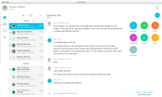



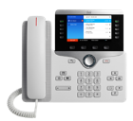
クラウド コラボレーションによるメリット
あらゆるデバイスがクラウドに登録
クラウドから一括管理
エンタープライズのセキュリティ レベル
他社ツールとも接続可能
共通のユーザ インターフェース

Slide 62

ハードウェア＋ソフトウェア＋クラウド
The industry’s most advanced collaboration suite

Slide 63
早まるコラボレーション ツールのクラウドへのシフト
オンプレミス ベースは４％のダウン に対して、
クラウド ホステドベースは９％の 増加 （対前年比）
資産から利用料へのシフトでの費用の予測、最適化を実現
初期投資の抑えが早い着手を後押し （早期着手＝早まるROI)
IT担当者の負荷、コスト削減
一貫した操作性、品質/ 陳腐化しない（Always up to date)
エンタープライズ セキュリティ
Cloud Collaboration
Cisco
Microsoft
AT&T
Global Collaboration
Microsoft
Cisco
IBM
Premise Collaboration
Microsoft
Cisco
AVAYA
source: Synergy Research Group

